Slide 1
数据库基础篇 第一章 数据库系统概述
主讲：程思瑶
物联网与泛在智能研究中心

Slide 2
Outline
数据、数据库
数据库管理系统及其结构
数据库系统
数据抽象与数据模型
数据库系统的发展

Slide 3
Outline
数据、数据库
数据库管理系统及其结构
数据库系统
数据抽象与数据模型
数据库系统的发展

Slide 4
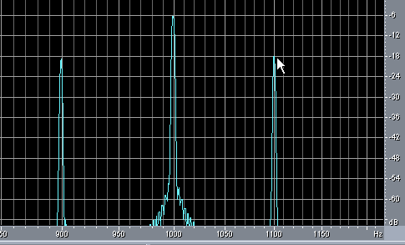

什么是数据?
数据是描述现实世界中各种具体事物或抽象概念的可存储编码，是信息的载体
人的姓名、城市温度、学生成绩
数据与其语义是不可分的
数据的类型
数字、字符串、日期
逻辑值、文本、图形
图像、声音
……
Name | Age | Phone | Address
Smith Jones Black Clark Adams | 20 21 23 20 25 | 8798677 8899966 2348765 5623894 3568209 | London Paris London Athens Paris

Slide 5
什么是数据库?
数据库
一个互相关联的数据的集合
是长期储存在计算机内、有组织的、可共享的
数据库的特征
数据按一定的数据模型组织、
描述和储存
可为各种用户共享
冗余度较小
数据独立性较高
易扩展

Slide 6
什么是数据库?
数据库的类型
简单结构数据库：如关系数据库
复杂结构数据库：如图数据库
半结构化数据：如XML数据库
非结构化数据：如多媒体数据库

Slide 7
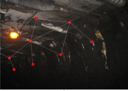




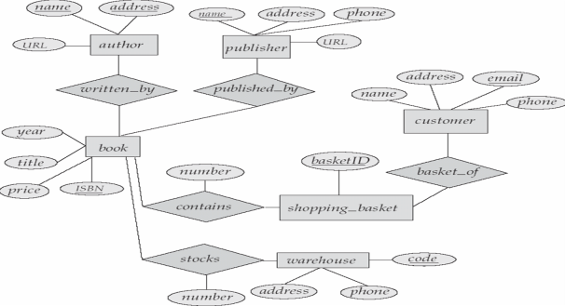

数据库目的
Real
World
把现实世界
映射到计算
机世界
信息化
Information
World
支持各种实
际应用
数据化
Computer
World

Slide 8
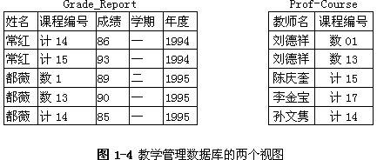
数据库模式与数据库实例
数据库模式
基于特定数据模型的数据库结构定义
例：
成绩单(姓名, 课程编号, 成绩, 学期, 年度)
教师-课程(教师名，课程编号)
数据库实例
给定时刻数据库中存储的数据(数据库的快照)
例：

Slide 9
数据、数据库
数据库管理系统及其结构
数据库系统
数据抽象与数据模型
数据库系统的发展

Slide 10
什么是数据库管理系统?
数据库管理系统 (DataBase Management System, DBMS)
管理数据库的软件系统，包括存储管理、安全性管理、完整性管理等。 使用户能方便快速地建立、维护、检索、存取和处理数据库中的信息
数据库管理系统的系统结构(如下)

Slide 11
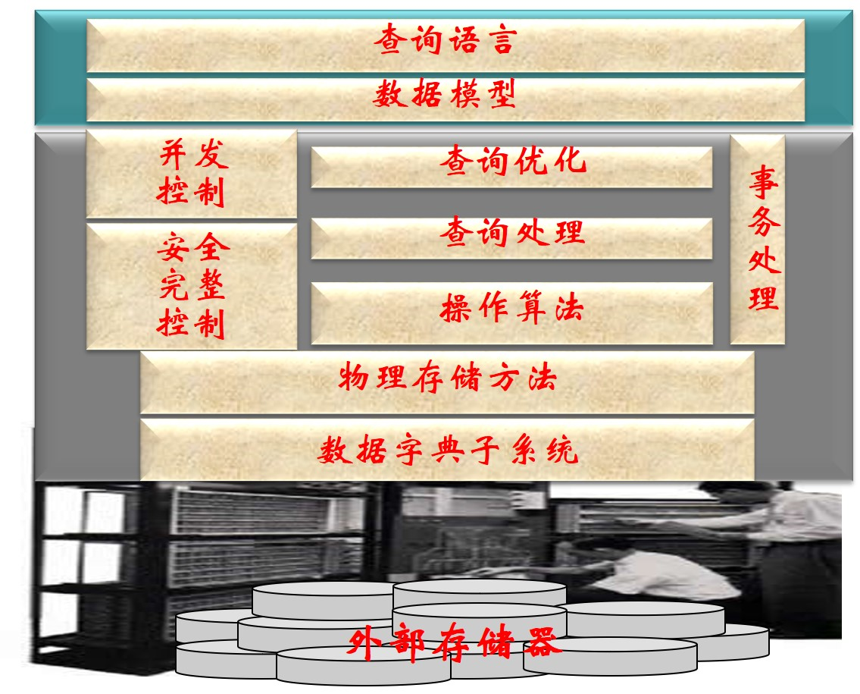
数据库管理系统结构
信息中心

Slide 12
数据库管理系统的功能与特点
有效地支持数据抽象与数据定义
具有坚实的数据模型基础
支持数据的不同视图
有效地组织存储数据
提供丰富的数据存取方法
有效地处理数据查询与更新
提供有效的数据操纵语言、算法
优化地处理数据查询
支持数据独立性

Slide 13
数据库管理系统的功能与特点
控制数据冗余
综合考虑所有用户的数据库视图，把它们集成为一个逻辑模式，数据项只存储1次或少数几次
支持数据共享/并发控制
允许多个用户或多个应用程序同时访问数据库中的相同数据，即允许数据共享
为了支持数据共享，数据库管理系统具有并发控制机制
限制非授权的存取
为了保证数据库的安全，防止对数据库的非法存取，数据库系统具有一个安全与授权子系统

Slide 14
数据库管理系统的功能与特点
提供多种用户界面
图形界面 ，查询语言界面，程序设计语言界面
表示数据之间的复杂联系
数据间联系的定义机制
通过数据间联系查询数据的机制
支持完整性约束
数据库应用对数据语义一般都有一定的限制，称为完整性约束
有效的数据恢复与事务处理
在系统硬件或软件发生故障时，能够保证数据库的正确性

Slide 15
数据
数据库
数据库管理系统及其结构
数据库系统
数据抽象与数据模型
数据库系统的发展

Slide 16
什么是数据库系统?
数据库系统
观点一：
数据库
数据库管理系统
观点二：
数据库
数据库管理系统
数据库管理员
应用开发工具
应用系统
数据库系统用户
数据库管理员
数据库设计员
应用程序员
最终用户
用
户
…
用
户
应用
系统
…
应用
系统
应用开
发工具
数据库
管理系统
管理员
数据库

Slide 17
数据库系统 vs 文件系统
文件处理系统(file-processing system)
传统操作系统所支持的、
数据信息永久存储在多个不同的文件中
不同部门拥有各自独立的数据文件
财务处
学号
姓名
系别
补贴
宿管科
学号
姓名
性别
系别
住址
教务处
学号
姓名
系别
学分
学位
学生处
学号
姓名
性别
系别
年龄
学位
籍贯

Slide 18
数据库系统 vs 文件系统
文件系统
存取方式1
数据1
程序1
存取方式2
数据2
程序2
存取方式3
数据n
程序n

Slide 19
数据库系统 vs 文件系统
文件系统
数据冗余和不一致
各数据文件之间没有有机的联系，相同信息可能在几个文件，极易导致同一数据在不同副本中不一致。
数据访问困难
传统文件处理环境不支持方便而高效的方式去获取数据，不能对变化的需求做出更快的反应。
数据孤立
数据分散在不同文件中，这些文件又可能具有不同的格式，因此编写新的应用程序来检索适当数据是很困难的
完整性问题
数据库所存储的数据值必须满足某些特定一致性约束
文件系统中，新的约束加入时，很难通过修改程序来体现这些新约束
当约束涉及到不同文件中的多个数据项时，问题更为复杂
原子性问题
操作是原子的：为了保证数据库的一致性，一些操作要么全部发生、要么根本不发生，例如：转账
在传统文件处理系统中，很难保持上述原子性。
并发访问异常
为了提高系统的总体性能及加快响应速度，许多系统需要允许多个用户同时更新数据
在文件系统中，数据可能被多个不同应用程序访问，这些程序相互间事先没有协调，管理就很难进行
安全性问题
并非数据库系统的所有用户都可以访问所有数据
由于文件系统中应用程序总是即席地加入到文件处理系统中来，这样的安全性约束难以实现

Slide 20
数据库系统 vs 文件系统
数据库系统(DB+DBMS+……)
按照某种数据模型，将全部门的各种数据组织成一个结构化的数据集合中，整个部门的所需数据不是一盘散沙，可表示出数据之间的有机关联。

Slide 21
数据库系统
学生处
财务处
系别
年龄
补贴
学位
学号
姓名
住址
学分
教务处
性别
籍贯
宿管科

Slide 22
数据库系统
信息完整、功能通用（数据字典、元数据）
程序2
程序1
程序n
统一存取
数据1
数据2
数据n

Slide 23
示例
供应商
供应
工程
零件
供应商(SNO, SNAME, STATUS, CITY):表示供应商
属性依次为供应商号，供应商名，供应商状态值，供应商所在城市
零件(PNO, PNAME, COLOR, WEIGHT, CITY): 表示零件
属性依次为零件号，零件名，零件颜色，零件重量，零件存放的城市
工程(JNO, JNAME,CITY):表示工程
属性依次为工程号，工程名，工程所在城市
供应关系(SNO, PNO, JNO, QTY): 表示供货关系
属性依次为供应商号，零件号，工程号，供货数量
查询:供应红色零件给北京的工程的供应商名字?

Slide 24
示例——基于文件系统
分别组织几个文件，存储各类对象的记录
CreateFile(供应商, 零件, 工程, 供应关系)
ScanFile(工程)
找到北京的工程的号码
ScanFile(零件)
找到红色零件的号码
ScanFile(供应关系）
找到对应以上两号码的SNO
查询:供应红色零件给北京的工程的供应商名字?
ScanFile(供应商)
找到对应以上SNO的供应商姓名

Slide 25
示例——基于数据库系统
数据统一按表结构存放
设表为供应商S，零件P，工程J以及供应关系SPJ
查询:只需提交查询要求,由系统完成查询过程
SELECT SNAME
FROM S, P, J, SPJ
WHERE SPJ.SNO = S.SNO AND SPJ.PNO = P.PNO
AND SPJ.JNO = J.JNO
AND J.CITY = “BEIJING”
AND P.COLOR = “RED”
声明性的、
非过程的
语言

Slide 26
数据库系统 vs 文件系统
数据库系统
支持数据共享
控制数据冗余
数据完整一致
数据独立性高
支持复杂结构
三种数据抽象
正确安全可靠
文件系统
数据冗余、不一致
访问困难、独立性差
存在完整性、原子性问题
并发访问异常
存在安全性问题

Slide 27
数据
数据库
数据库管理系统及其结构
数据库系统
数据抽象与数据模型
数据库系统的发展

Slide 28
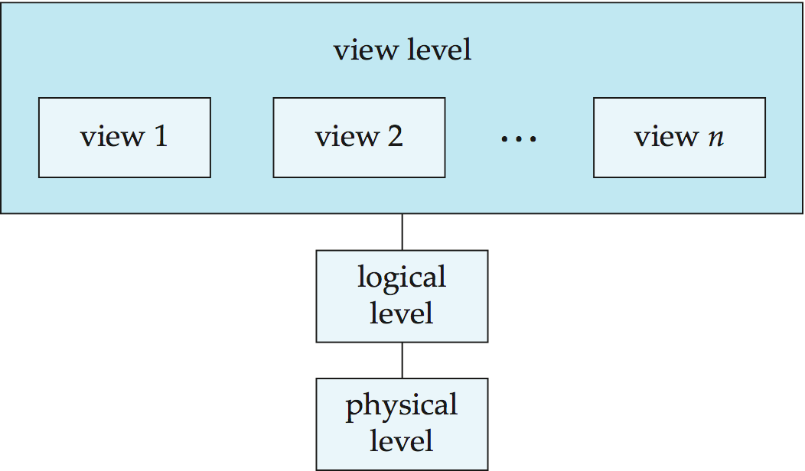
数据抽象
数据抽象的作用
对于用户系统地隐藏关于数据存储和维护的某些细节
屏蔽复杂性，简化用户与系统的交互
数据抽象的三个层次

Slide 29
数据抽象
视图抽象
最高层次抽象
把现实世界信息按不同用户观点抽象为多个逻辑数据结构，每个逻辑结构称为一个视图，
每个视图称之为了数据库的一个子模式
逻辑抽象
综合所有视图，把所有用户关心的现实世界抽象为逻辑模式
描述数据库存储什么数据及这些数据间存在的关系
物理抽象
最低层抽象
把逻辑模式抽象成为数据库的物理模式，
描述数据实际上是怎样存储的
现实世界
视图
抽象
…
子模式1
子模式k
视图层
逻辑
抽象
逻辑模式
物理
抽象
物理模式

Slide 30
数据独立性
物理数据独立性
由物理模式/逻辑模式映射实现
数据库物理模式发生改变时
仅需修改物理模式/逻辑模式映射
数据的逻辑结构不变
应用程序可以不变
逻辑数据独立性
由逻辑模式/视图子模式映射
实现
当逻辑模式发生改变时
仅需修改逻辑模式/视图子模式映射
数据库的视图子模式不变
应用程序可以不变
现实世界
视图
抽象
子模式1
…
子模式k
视图层
映射2
逻辑
抽象
逻辑模式
映射1
物理
抽象
物理模式

Slide 31
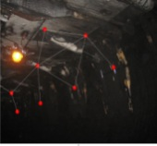


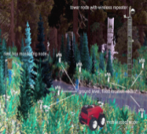
数据模型
是实现数据抽象的工具
描述现实世界对象数据
描述现实世界对象的联系
描述数据的完整性约束
描述数据操作集合
是数据库系统关键, 决定
数据库结构
数据库的设计方法
数据库管理系统设计实现
数据定义语言(DDL)和操纵语言(DML)
数据模型的必要条件
真实地模拟现实世界
容易为用户所理解
便于在计算机上实现
视图子模式
逻辑模式
物理模式
认识
抽象
DBMS

Slide 32
数据模型的基本要素
数据结构
描述现实世界对象的信息结构
对象的每个属性的数据类型、长度等
描述对象之间联系的信息结构
数据操作
数据定义操作
数据查询、更新操作
数据的完整性约束
完整性规则的集合
规定了数据必须遵守的语义约束条件

Slide 33
常用的数据模型
实体关系（E-R）数据模型
基于现实世界，用于视图抽象和概念数据库设计
面向对象（O-O）数据模型
可以E-R模型中增加了封装、函数和对象标识等概念扩展(22章)
关系数据模型
用于逻辑抽象和逻辑模式定义
用表的集合来表示数据和数据间的联系
对象关系 (O-R)数据模型
结合了第2、3中模型特征 (22章)
层次和网络数据模型
与底层实现联系过于紧密
现实世界
视图
抽象
子模式1
…
子模式k
视图层
逻辑
抽象
逻辑模式
物理
抽象
物理模式

Slide 34
层次数据模型
层次数据模型的数据结构
层次数据模型的数据操作
层次数据模型的完整性约束
层次数据模型的优缺点
具有代表性的层次数据库系统

Slide 35
层次数据模型的数据结构
满足下面两个条件的基本层次联系的集合为层次模型
有且只有一个节点没有父亲节点，这个节点称为根节点
根以外的其它节点有且只有一个父亲节点
层次模型中的几个术语
根节点，父亲节点，兄弟节点，叶节点
树状

Slide 36
层次数据模型的数据结构
R1为R2和R3的双亲结点
Ｒ
1
根结点
R2为R4和R5的双亲结点
Ｒ
2
兄弟结点
Ｒ
3
叶结点
Ｒ
4
兄弟结点
Ｒ
5
叶结点
叶结点

Slide 37
层次数据模型的数据结构
层次模型的数据结构是满足下列条件的树
每个节点：一个现实世界的对象的数据记录(实体)
每个实体可包含若干个实体属性
实体属性：用字段描述
边表示现对象之间的联系
表示实体之间一对多联系
省
市
县
区

Slide 38
层次数据模型的数据结构
特点
由于节点的父亲是唯一的，只能直接处理一对多的实体联系
任何记录值只有按其路径查看时，才能显出它的全部意义
没有一个子女记录值能够脱离父亲记录值而独立存在

Slide 39
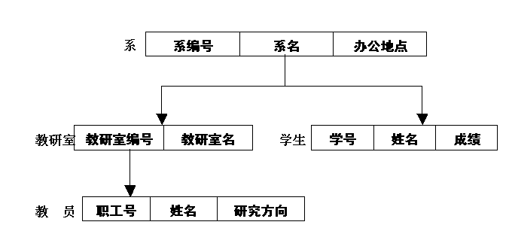
“教员-教研室-学生”数据模型

Slide 40
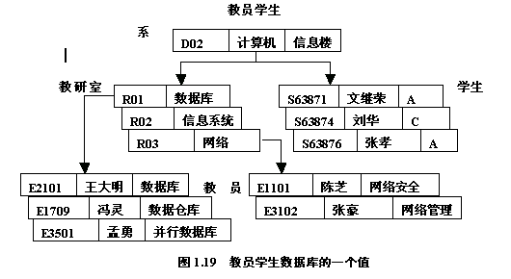
教员学生数据库的实例

Slide 41

层次模型的数据操作
树定位
路径定义
沿路径的
记录定位
记录查询
记录插入
记录删除
记录更新
模式更新

Slide 42
层次模型的完整性约束
无相应的父亲节点值就不能插入子女节点值
如果删除父亲节点值，则相应的子女节点值也被同时删除
更新数据时，应更新所有相应记录，以保证数据的一致性

Slide 43
层次模型的优缺点
优点
层次数据模型简单，对具有一对多的层次关系的现实世界描述自然、直观，容易理解
层次数据模型提供了良好的完整性支持
缺点
多对多联系表示不自然
对插入和删除操作的限制多
查询子女节点必须通过父亲节点
面向过程

Slide 44
具有代表性的层次数据库系统
IMS数据库管理系统
第一个大型商用DBMS
1968年推出
IBM公司研制

Slide 45
网状数据模型
网状数据模型的数据结构
网状数据模型的数据操作
网状数据模型的完整性约束
网状数据模型的优缺点
具有代表性的网状数据库系统

Slide 46
网状数据模型的数据结构
网状模型的数据结构是满足下列条件的图
每个节点是一个对象记录
每个实体可包含若干个实体属性
实体属性：用字段描述
边表示对象之间的联系
表示实体之间一对多联系
容易间接表示实体之间的多对多联系
允许多个节点无父亲节点
允许节点有多个父亲节点
允许两个节点之间有多种联系（复合联系）
层次模型是网状模型特例
学生宿舍
系
学生
教研室
教师
图状

Slide 47
网状数据模型的数据操作
网络定位
路径定位
沿路径的记录定位
记录 查询
记录 插入
记录删除
记录更新
模式更新

Slide 48
网状数据模型的完整性约束
完整性约束条件不严格
允许插入尚未确定父亲节点值的子女节点值
允许只删除父亲节点值
一些具体系统提供了一些完整性约束

Slide 49
网状数据模型的优缺点
优点
能够更为直接地描述现实世界，如一个节点可以有多个父亲节点
具有良好的性能，查询、更新等不需要访问父亲节点
缺点
结构比较复杂，不利于最终用户掌握
DDL、DML语言复杂，用户不容易使用
面向过程

Slide 50
典型的网状数据库系统
最早的网状数据库管理系统IDS(1964)
Charles W．Bachman(网状数据库之父)
美国数据系统语言委员会CODASYL下属的数据库任务组DBTG于1971年推出了第一个正式报告——DBTG报告，成为数据库历史上具有里程碑意义的文献
奠定了网状数据库系统的概念、方法和技术
基于IDS的经验所确定的方法称为DBTG方法或CODASYL方法，所描述的网状模型称为DBTG模型或CODASYL模型

Slide 51
数据
数据库
数据库管理系统及其结构
数据库系统
数据抽象与数据模型
数据库系统的发展

Slide 52
数据库系统的发展
第一代数据库系统
层次和网状数据库系统
第二代数据库系统
关系数据库系统
1970年，E.F.Codd提出关系数据模型和理论，获得ACM图灵奖
第三代数据库系统
面向对象数据模型
数据库技术与其他学科的技术内容互相结合

Slide 53
数据库系统的发展
Internet时代的数据库技术
支持高层决策的数据仓库、OLAP分析
数据挖掘
数字图书馆
电子出版物
电子商务、Web医院、远程教育
基于Ad Hoc无线网的移动数据库
Web上的数据管理与信息检索
数据流管理
……等。

Slide 54
Homework
阅读教材的第一章

Slide 55
小结
数据
描述现实世界各种具体事物或抽象概念的信息载体
数据有不同的类型及语义
数据库
存储在计算机系统 中的、互相关联的数据集合
数据库模式、数据库实例
数据库管理系统
管理数据库的软件系统
支持数据存储、维护、查询、安全、正确
数据库系统
DB、DBMS、开发工具、应用系统、用户

Slide 56
总结
本章重点
掌握数据库系统的基本概念，及与文件系统相比较的优势
掌握数据抽象中三级模式、两级映像、数据独立性等概念

Slide 57

Next Chapter

